Slide 1
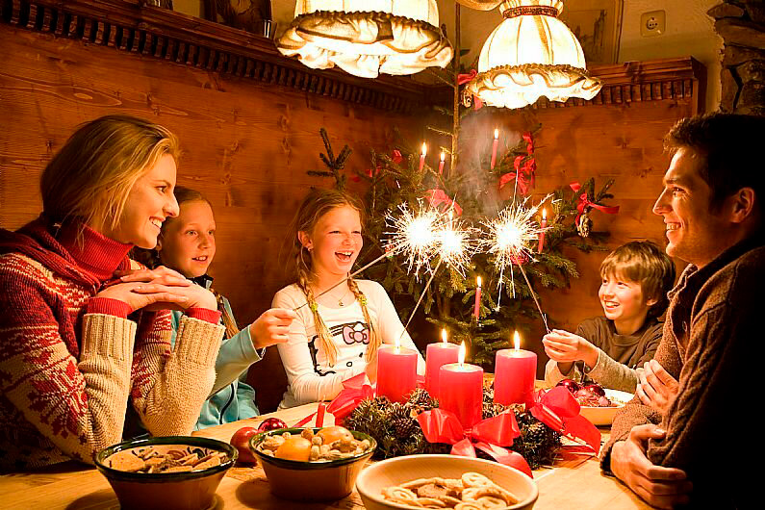
«Семейные ценности: отношения и традиции»

Slide 2
Краткое описание
Проект «Семейные ценности: отношения и традиции» направлен на обучение и оказание помощи родителям, в том числе из социально уязвимых категорий населения, по установлению доброжелательного внутрисемейного климата, укреплению семейных традиций путём овладения новыми навыками родительских компетенций, повышению уровня социально-правовой информированности. В этих целях будут организованы лекционные занятия, мастер-классы, консультации психолога, медиатора, оказана юридическая и социальная помощь семьям с детьми, в том числе и многодетным семьям, оказавшимся в нестандартной жизненной ситуации. Для укрепления семейных традиций будут проведены культурно-массовые мероприятия: конкурс детских рисунков, фестиваль семейных талантов, посвященный Дню матери. Наш проект ориентирован на разные категории семей: многодетные, малообеспеченные.
Лекции и тренинги по основам детской психологии и педагогике, семейным взаимоотношениям будут способствовать выработке терпимости, уважения, создания благоприятной атмосферы в семье. Встречи со знаковыми людьми направлены на укрепление духовных и нравственных устоев, сохранение связей поколений. В «Фестивале талантов» ко Дню матери, примут участие семьи с детьми Нижнегорского района. Мероприятия проекта проведут специалисты, имеющие опыт работы с семьями и детьми, в том числе педагоги, психологи, юристы, специалисты по социальной работе, общественные деятели, родители, имеющие многолетний опыт воспитания, отмеченные наградами, а также волонтёры.
По результатам реализации проекта более 650 человек станут его участниками, в том числе 100 человек получат социально-правовые знания, овладеют новыми навыками и приемами детско-родительских отношений, которые смогут применять на практике. 100 человек пройдут психологическое консультирование, направленное на сохранение психического здоровья, станут пропагандистами семейных ценностей, создадут группы взаимной поддержки. Тем самым будет достигнута цель популяризации традиционной семьи, семейной заботы о детях, уважительного отношения в обществе к многодетным семьям, создания для них комфортных условий проживания и воспитания, и в конечном итоге укрепления института семьи и семейных ценностей.

Slide 3
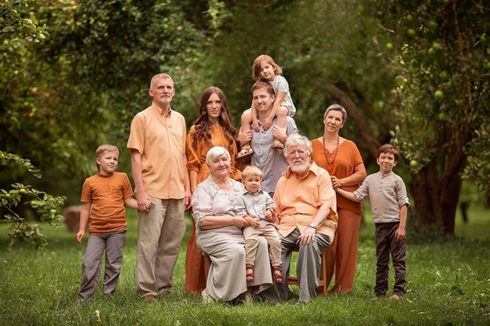
Цель:
Укрепление института семьи и пропаганда семейных ценностей в родительской среде и обществе

Slide 4
Задачи:
Формирование общественного мнения у населения по вопросу актуальности укрепления семьи и семейных ценностей в современном обществе
Приобретение у родителей теоретических знаний и навыков от приглашенных специалистов через проведение лекций, тренингов, мастер-классов, индивидуальных занятий.
Через консультации с психологами научить психологической совместимости супругов, снижению семейных конфликтов и гармонизации детско-родительских отношений
Укрепление духовных и нравственных устоев семейной жизни посредством проведения культурно-массовых мероприятий: фестивалей.

Slide 5
Обоснование социальной значимости
Ежегодно фиксируется большое количество сообщений о семейном неблагополучии, семейных конфликтах. Дети продолжают нуждаться в государственной защите. К этому, в частности, приводит правовая неосведомлённость родителей о своих правах и обязанностях, а также о реализации прав детей и ответственности за них. Зачастую напряженная ситуация в семьях обуславливается неуравновешенным психо-эмоциональным состоянием родителей, вследствие экономических, бытовых трудностей, поиска работы, нестабильным здоровьем, не умением выйти из ситуации. В итоге, страдают и родители, и дети, семьи находятся на грани распада. Семья, являясь наилучшей средой для жизни человека, требует к себе уважительного, ценностного и бережного отношения всего общества. В первую очередь - это должны понять родители. В последние годы в России принят ряд стратегических документов, затрагивающих весь комплекс вопросов, связанных с функционированием и поддержкой института семьи. С 2018 года началось «Десятилетие детства», действует «Концепция государственной и семейной политики». Но для достижения поставленных целей и задач нужна консолидация усилий всех органов власти, общественных организаций, бизнеса и самих граждан. Мы должны поддержать родителей, встать на их сторону, дать им шанс увеличить свой родительский ресурс, что и произойдет на мероприятиях проекта, где родителям будут даны исчерпывающие ответы, в том числе правового характера по выходу из трудных ситуаций, формированию устойчивых грамотных родительских компетенций. Сегодня остро не хватает событий, общих дел, объединяющих семьи со схожими проблемами. Таким объединяющим мероприятием станет Фестиваль талантов, на котором будут продемонстрированы достижения и успехи детей и родителей. В конечном итоге участники будут иметь возможность по-настоящему сблизятся и стать одной большой семьей. Проект напрямую повлияет на гармонизацию семейных отношений, укрепит семейные ценности и традиции.

Slide 6
География проекта
Республика Крым, Нижнегорский район
Целевая группа
Семьям с детьми, в том числе и многодетным семьям, оказавшимся в нестандартной жизненной ситуации.

